Slide 1
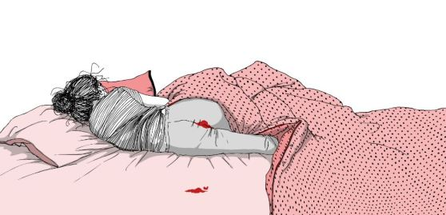
La menstruació i el cicle menstrual

Slide 2
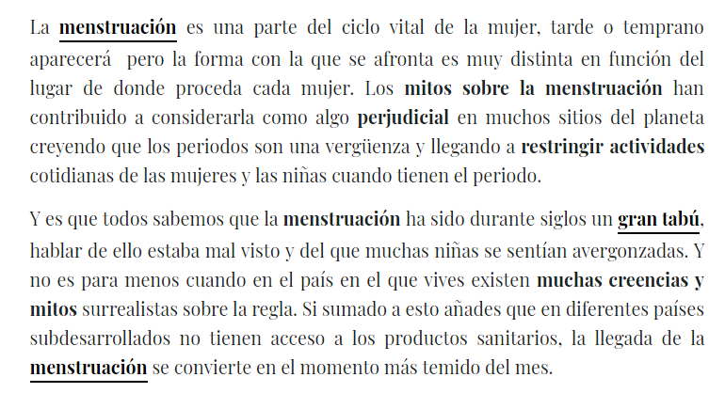
Mite o veritat?

Slide 3
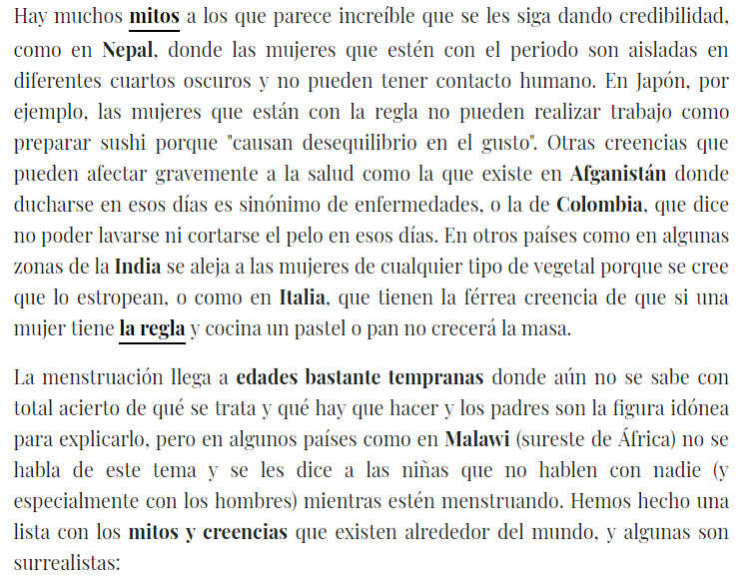
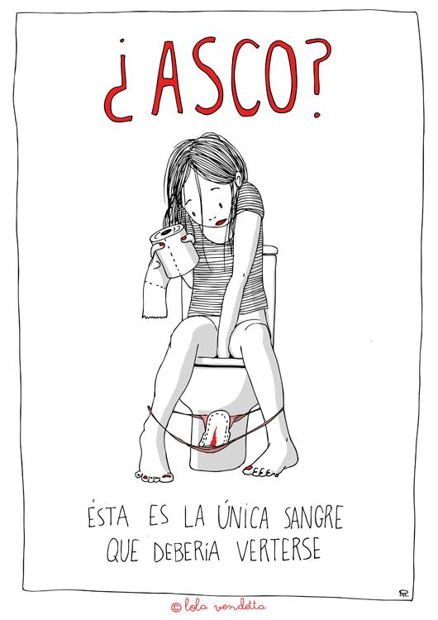

Slide 4
La menstruació
La menstruació és natural.
La menstruació no té perquè fer mal. Si estàs sana, pot ser que pateixis molèsties de tant en tant, però no és habitual.
No és cosa de noies. També cal que els homes sàpiguen de què va i poder-ne parlar amb naturalitat.
La sang menstrual no fa pudor.
La menstruació no fa fastig. Aquest ha estat un missatge que ens ha arribat a través de la publicitat i altres medis.
Hi ha altres productes a part de les compreses i tampons: copa menstrual, compreses reutilitzables, calces menstruals, etc.
La longitud del cicle menstrual pot variar segons els nivells d’estrés, l’alimentació, el nivell general de salut, etc.
Hi ha dones que sagnen molt i dones que sagnen poc.
Es pot tenir relacions sexuals durant la menstruació i et pots quedar embarassada durant la menstruació.
El procés de la menstruació a vegades pot cansar-nos.
La menstruació no s’ha d’invisibilitzar. La meitat de la població la viu en algun moment. Cal parlar-ne més.

Slide 5
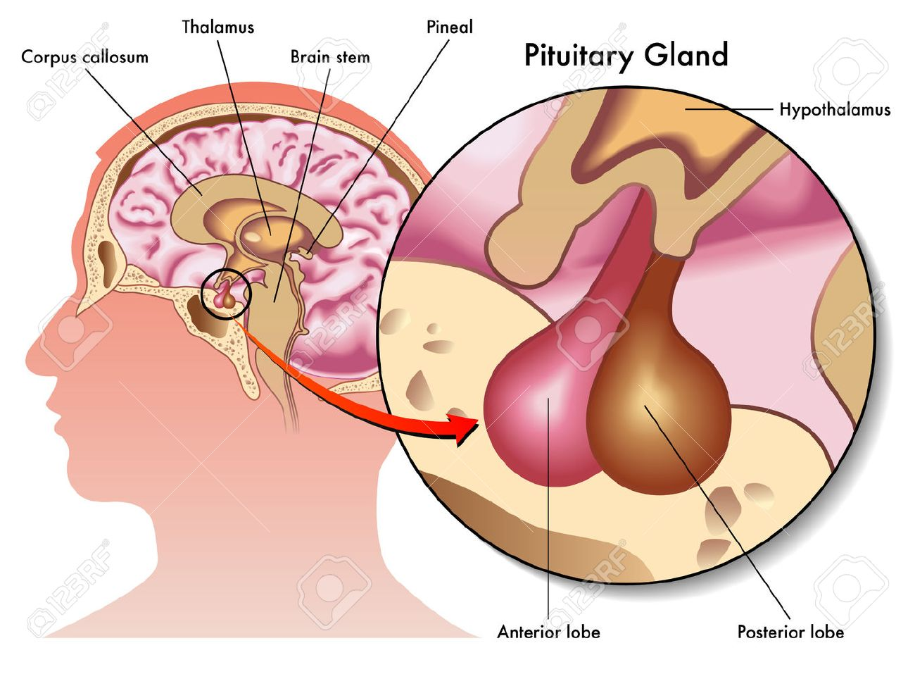
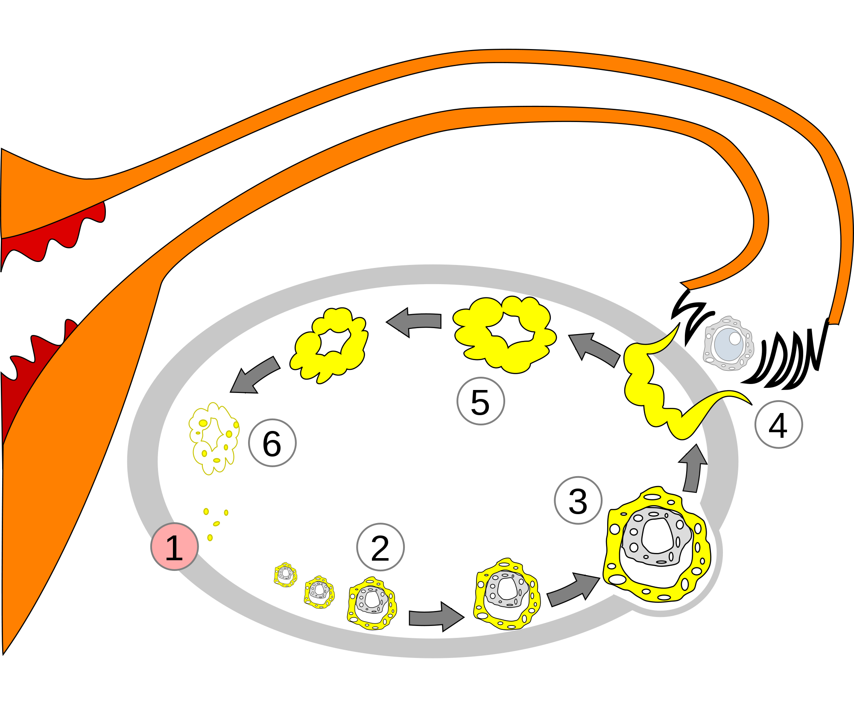
El cicle menstrual
Podríem definir el cicle menstrual com aquells canvis hormonals i de l’aparell reproductor femení, que es presenten de manera cíclica i que tenen com a missió preparar l’organisme de la dona per a aconseguir un embaràs.
El cicle menstrual s’inicia el primer dia de la regla i pot durar entre 23 i 35 dies.
En la regulació del cicle menstrual intervenen hormones produïdes per la glàndula pituïtària/hipòfisi com l’hormona fol·licle estimulant (FSH), l’hormona luteïnitzant (LH) i els estrògens i la progesterona produïts pels ovaris.

Slide 6
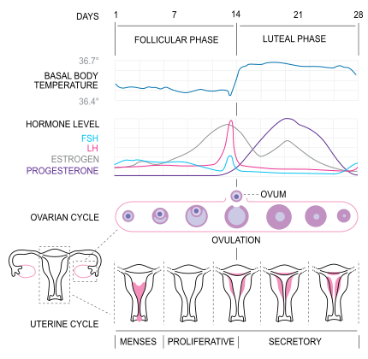
Fase fol·licular
S’inicia el primer dia de la regla.
Durant aquesta fase i gràcies a la producció de FSH, en cada cicle es seleccionarà un fol·licle en l’ovari que anirà creixent fins a trencar-se i alliberar l’òvul.
Gràcies a la producció d’estrògens, l’úter i la mucosa endometrial es preparen per a una possible implantació d’un embaràs.

Slide 7
2. Ovulació
Aproximadament a meitat de cicle, es produeix un increment de l’hormona LH que provoca l’alliberació de l’òvul (ovulació).
Tot i que està molt generalitzada la idea que l’ovulació es produeix el dia 14 del cicle, això només és vàlid en dones que tenen cicles regulars de 28 dies.
Realment l’ovulació es produirà uns 14-15 dies abans de la pròxima regla.

Slide 8
Fase lútia
Després de l’ovulació i a partir del que queda del fol·licle després de l’alliberació de l’òvul, es forma el cos groc productor de progesterona.
Si hi ha embaràs el cos groc segueix creixent i produint progesterona fins al tercer mes de la gestació.
Si no hi ha fecundació, el cos groc desapareix, baixant els nivells de progesterona, el que provoca una alteració de la mucosa que recobreix la matriu (endometri) que es desprendrà juntament amb sang durant la menstruació.

Slide 9
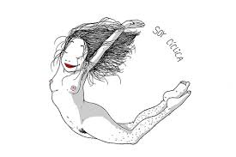
Altres informacions
Aquest cicle s’anirà repetint cada mes des de la pubertat fins a la menopausa, veient-se interromput en el cas de la existència d’embaràs.
El cicle es presenta entre 23 i 35 dies i amb una duració de 2 a 7 dies. És freqüent que es presentin cicles irregulars durant els primers anys i a mida que la dona s’apropa a la menopausa.
L’edat de la menarquia o aparició de la primera regla pot establir-se entre els 8 i els 16 anys.

Slide 10
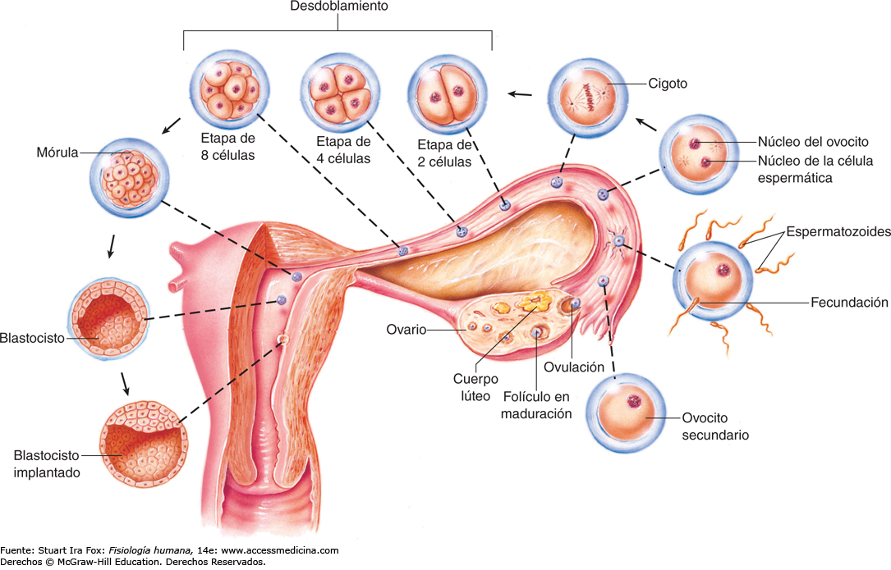
La fecundació
https://www.youtube.com/watch?v=_f0X_trbApw

Slide 11

Feina optativa – Comentari d’un article
La regla, una angustiosa introducción a la adolescència- El País
Los mitos acerca de la regla y el escaso conocimiento del cuerpo humano, además de carencias en infraestructuras, tienen un impacto negativo en el ámbito físico, psicosocial y educativo de las niñas
https://elpais.com/elpais/2018/11/05/planeta_futuro/1541433431_089401.html

Slide 12
L’esterilitat i tècniques de reproducció assistida
Esterilitat femenina
Absència d’ovulació (és la més freqüent). Pot estar provocada per factors hormonals o anomalies dels ovaris.
Alteracions en l’úter que impedeixen la implantació de l’embrió.
Anomalies a les trompes de Fal·lopi que en provoquen l’obstrucció.
Esterilitat masculina
Producció d’un nombre insuficient d’espermatozoides.
Espermatozoides immadurs o amb malformacions.
Incompatibilitat dels espermatozoides amb el mucus vaginal.
Obstruccions en els conductes deferents que impedeixen la sortida dels espermatozoides.

Slide 13
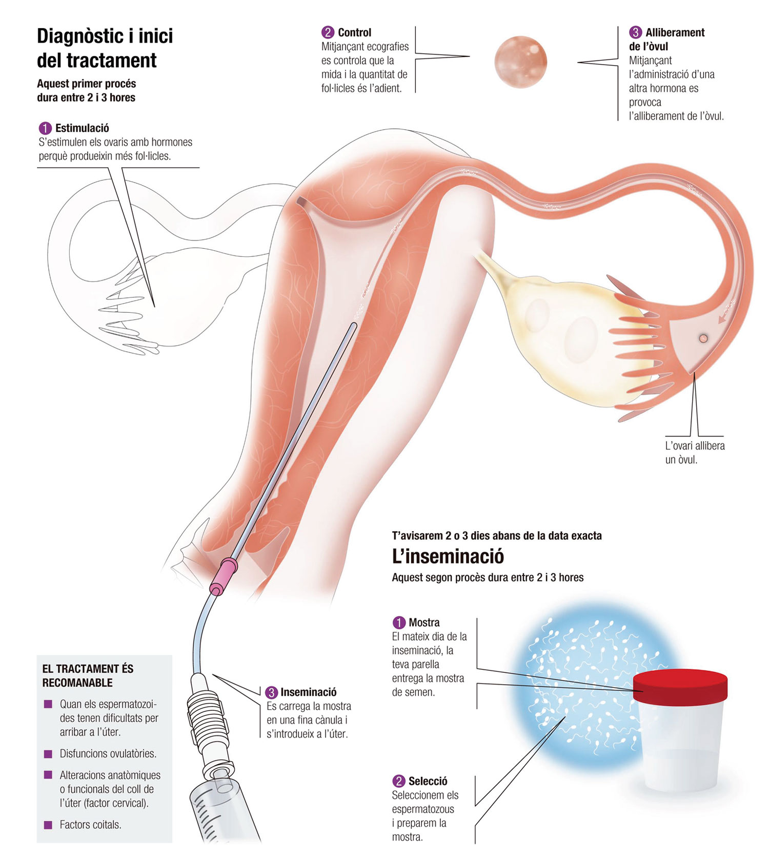
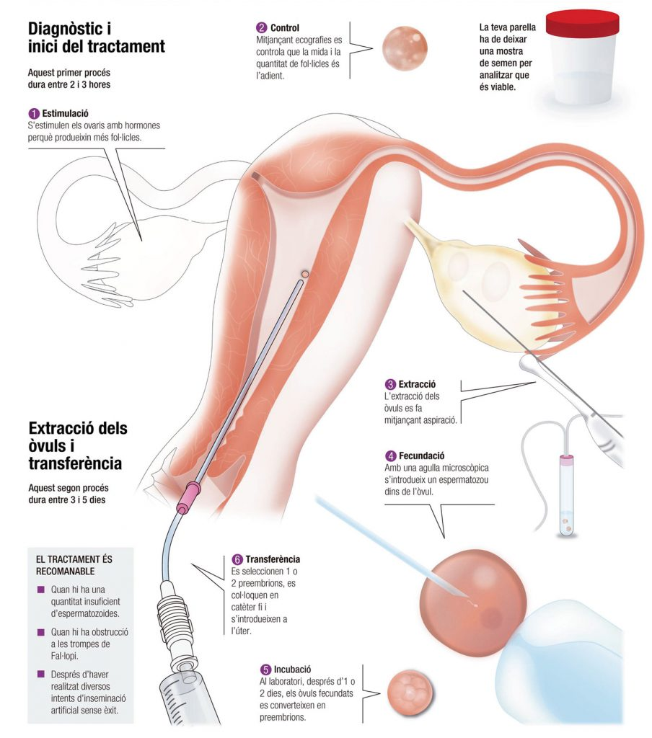
Tècniques de reproducció assistida
Inseminació artificial
Fecundació en vitro

